Slide 1
Поиск геометрических ошибок на 2D чертежах
Выполнил: Дёгтев А.С.
Научный руководитель: Васин Д.Ю.

Slide 2
Цель работы
Целью данной работы является разработка информационного, алгоритмического и программного обеспечения подсистемы оценки качества формируемых документов типа машиностроительный чертёж.
Дёгтев А.С. "Поиск геометрических ошибок на 2D чертежах"

Slide 3
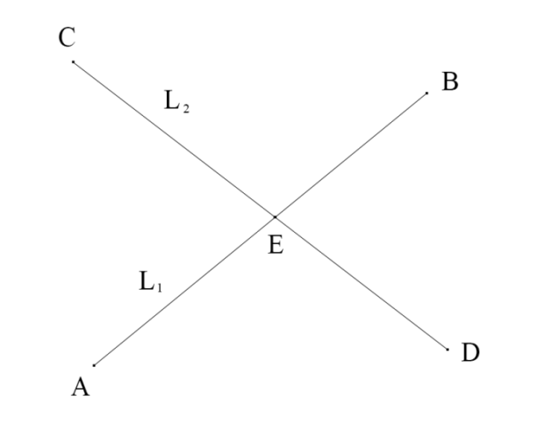


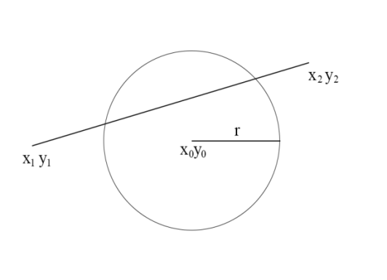
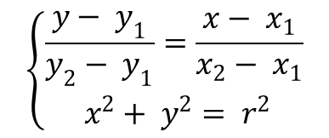
Алгоритмическое обеспечение
Пересечение двух отрезков
Пересечение отрезка и окружности
Дёгтев А.С. "Поиск геометрических ошибок на 2D чертежах"

Slide 4
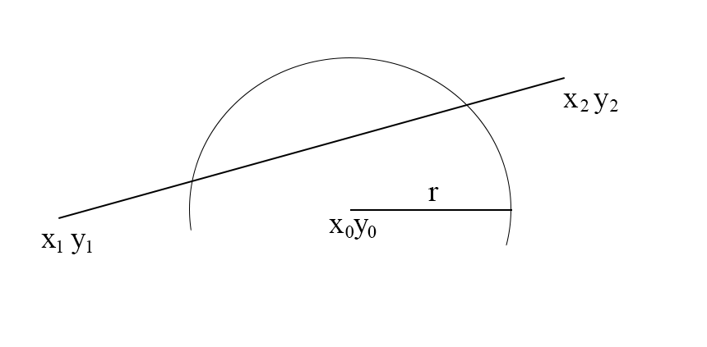

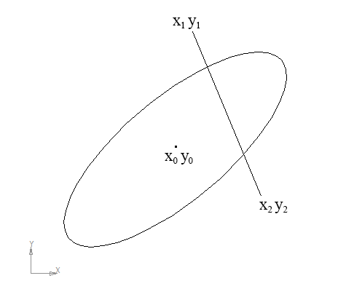
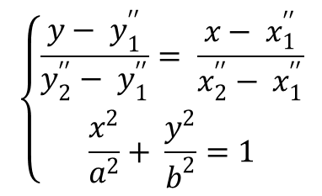
Алгоритмическое обеспечение
Пересечение отрезка и дуги
Пересечение отрезка и эллипса
Дёгтев А.С. "Поиск геометрических ошибок на 2D чертежах"

Slide 5
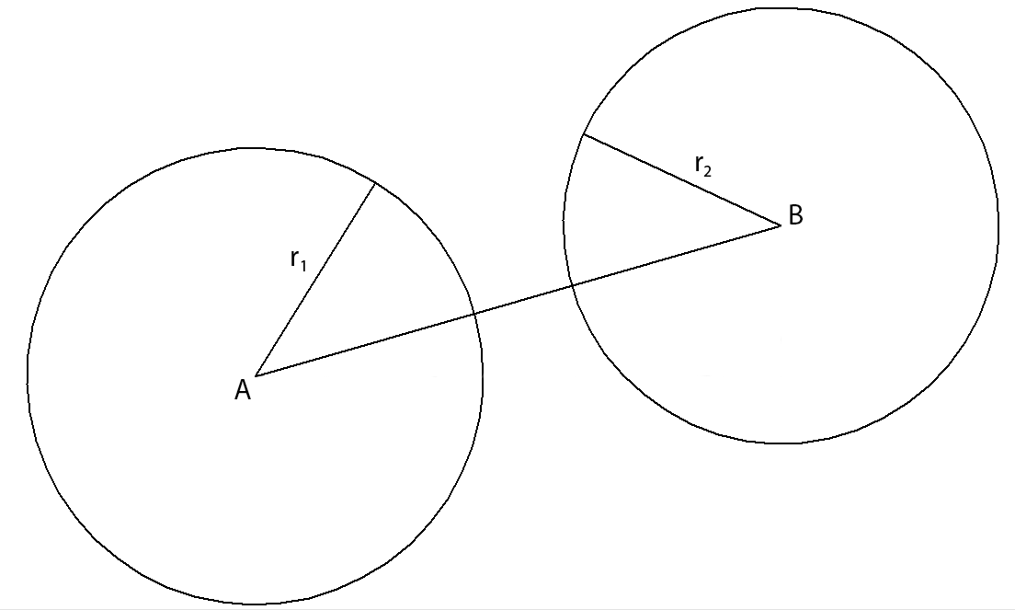
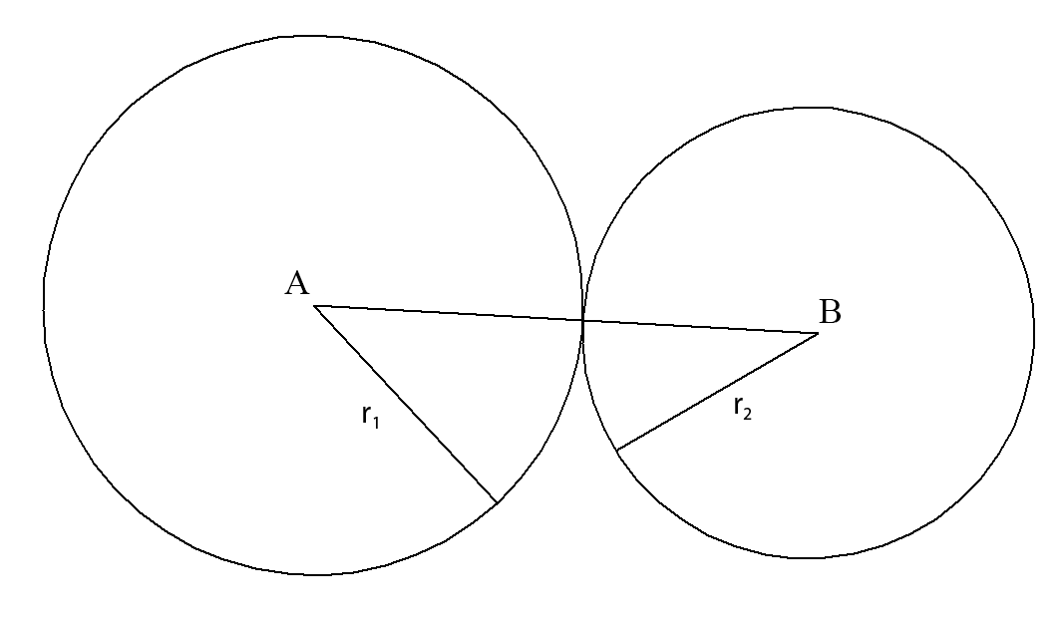
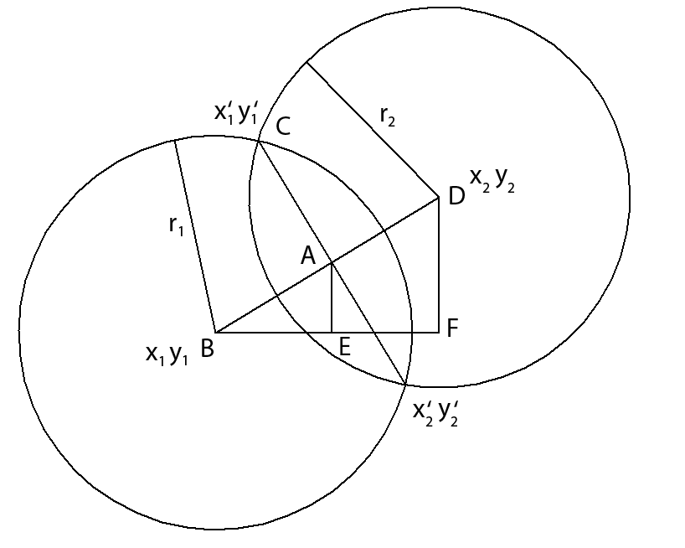



Алгоритмическое обеспечение
Пересечение двух окружностей
Дёгтев А.С. "Поиск геометрических ошибок на 2D чертежах"

Slide 6
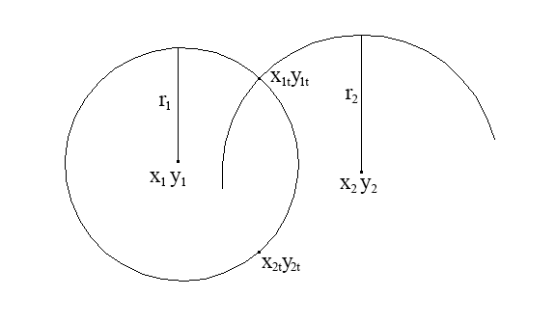

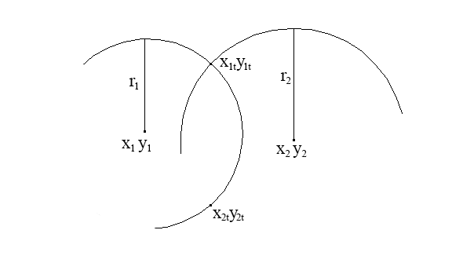


Алгоритмическое обеспечение
Пересечение окружности и дуги
Пересечение двух дуг
Дёгтев А.С. "Поиск геометрических ошибок на 2D чертежах"

Slide 7
Алгоритмическое обеспечение
А так же совпадения:
Двух отрезков
Двух окружностей
Двух дуг
Окружности и дуги
Дёгтев А.С. "Поиск геометрических ошибок на 2D чертежах"

Slide 8
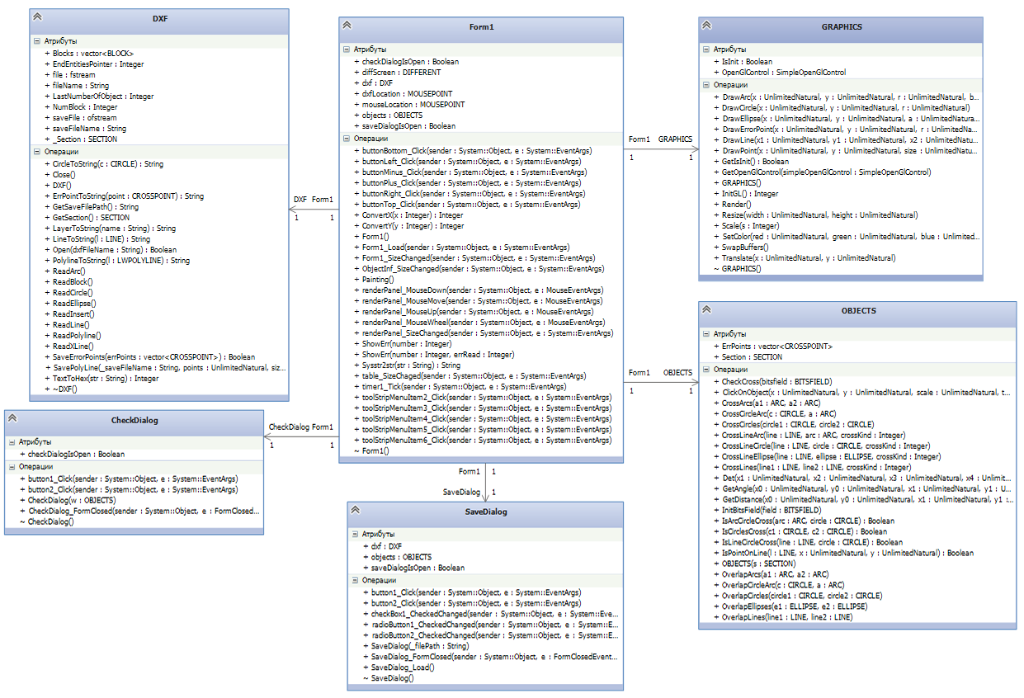
Статистические сведения
Объём программного кода составил около 4400 строк.
Используется 6 классов.
Дёгтев А.С. "Поиск геометрических ошибок на 2D чертежах"

Slide 9
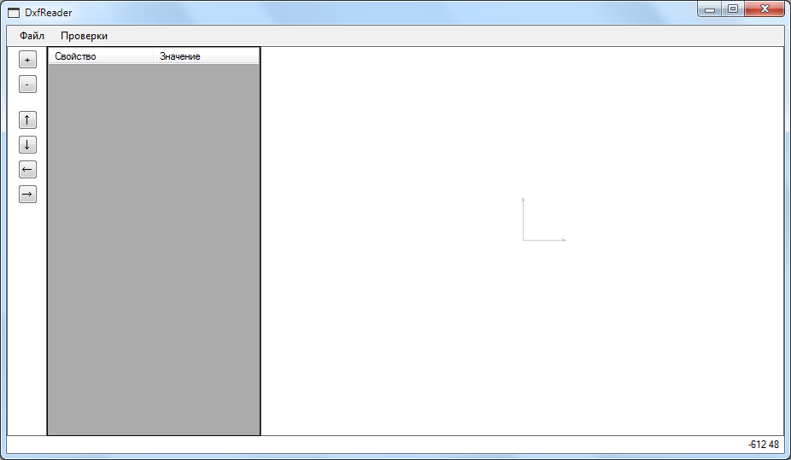
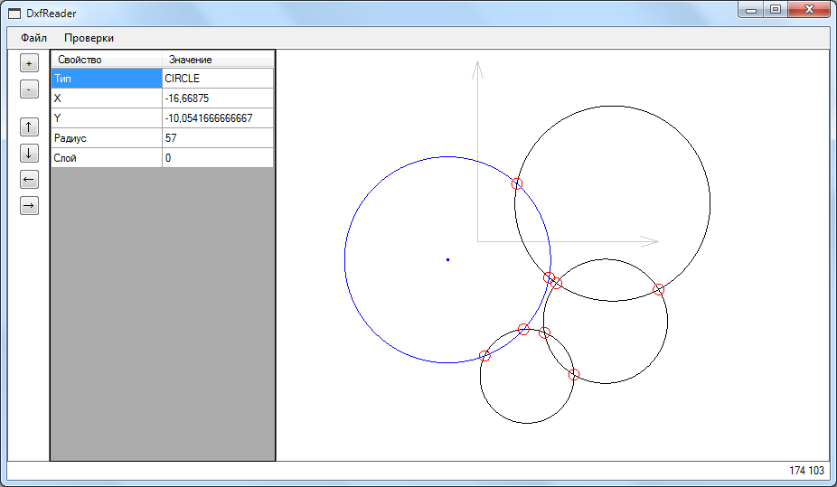
Разработанная программа
Дёгтев А.С. "Поиск геометрических ошибок на 2D чертежах"

Slide 10
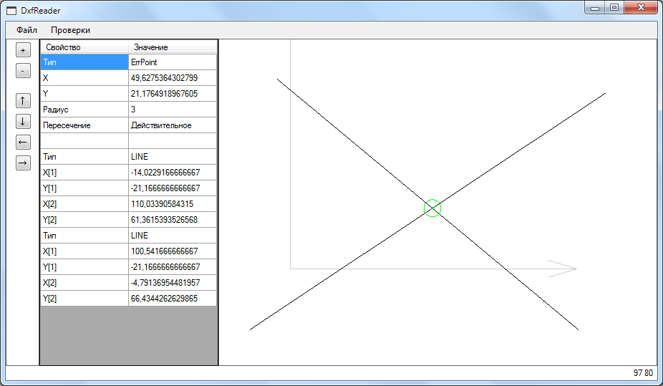
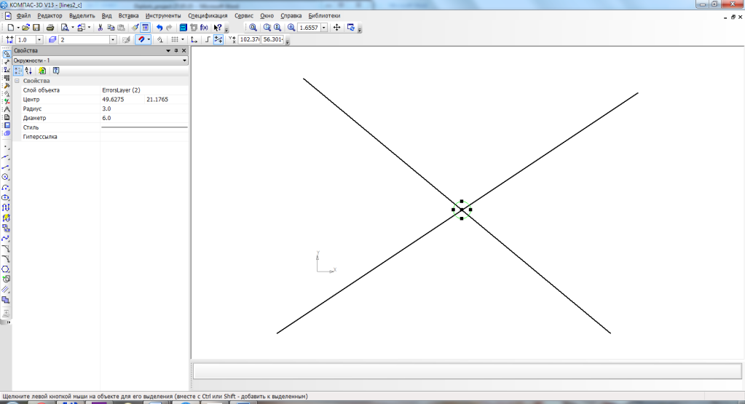
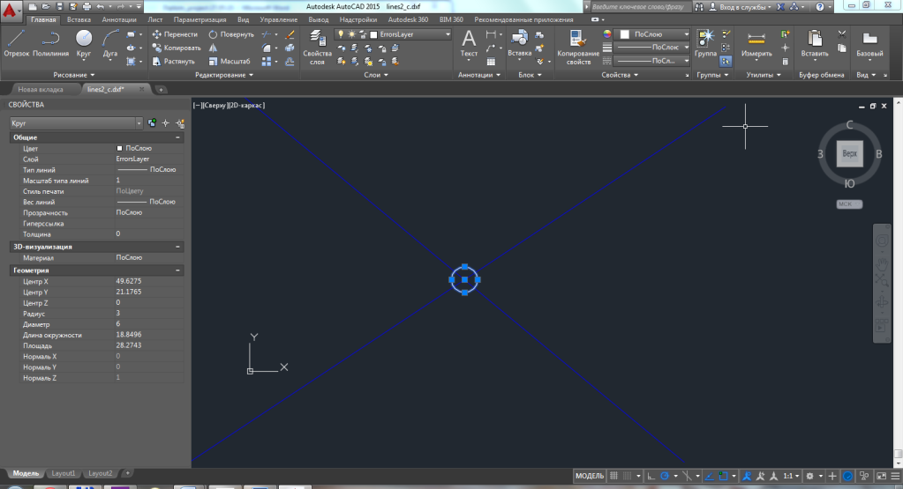
Результаты
КОМПАС 3D
AutoCAD
Результат работы программы
Дёгтев А.С. "Поиск геометрических ошибок на 2D чертежах"

Slide 11
Выводы
Изучены существующие САПР, форматы хранения данных, а также существующие аналоги.
Спроектировано информационное, алгоритмическое и программное обеспечение системы.
Реализован программный комплекс в целом (реализованы библиотеки работы с файлами dxf, с геометрическими объектами и графической частью интерфейса).
Проведена апробация программного комплекса.
Дёгтев А.С. "Поиск геометрических ошибок на 2D чертежах"

